Slide 1
DISASTER NURSING
OLEH
Ns Chandra W SKp MKep Sp Mat

Slide 2
Bencana
Bencana adalah peristiwa atau kejadian pada suatu daerah yang mengakibatkan kerusakan ekologi, kerugian kehidupan manusia, serta memburuknya kesehatan dan pelayanan kesehatan yang bermakna sehingga memerlukan bantuan luar biasa dari pihak luar. (Departemen Kesehatan Republik Indonesia, 2001)
Bencana alam adalah bencana yang diakibatkan oleh peristiwa atau serangkaian peristiwa yang disebabkan oleh alam antara lain berupa gempa bumi, tsunami, gunung meletus, banjir, kekeringan, angin topan, dan tanah longsor. Bencana nonalam adalah bencana yang diakibatkan oleh peristiwa atau rangkaianperistiwa nonalam yang antara lain berupa gagal teknologi, gagal modernisasi, epidemi, dan wabah penyakit

Slide 3
JENIS-JENIS BENCANA
BENCANA ALAM
BENCANA ULAH MANUSIA
Usep Solehudin (2005)

Slide 4
Berdasarkan cakupan wilayahnya
BENCANA LOKAL
BENCANA REGIONAL

Slide 5
Tiga fase terjadi bencana Menurut Barbara Santamaria (1995)
Fase Pre-Impact
Merupakan warning phase, tahap awal dari bencana. Informasi didapat dari badan satelit dan meteorologi cuaca
Fase impact
Merupakan fase terjadinya klimaks dari bencana. Inilah saat-saat dimana manusia sekuat tenaga mencoba untuk bertahan hidup (survive)
Fase post impact
Merupakan saat dimulainya perbaikan dan penyembuhan dari fase darurat, juga tahap di mana masyarakat mulai berusaha kembali pada fungsi komunitas normal.

Slide 6
Pelayanan medis Bencana Berdasarkan Siklus Bencana
Fase Akut pada siklus bencana
Prioritas di lokasi bencana, pertolongan terhadap korban luka dan evakuasi dari lokasi berbahaya ke tempat yang aman. 3 T (triage, treatment, dan transportation) penting untuk menyelamatkan korban luka sebanyak mungkin. Pada fase ini juga dilakukan perawatan terhadap mayat.
Fase menengah dan panjang pada siklus bencana
Fase perubahan pada lingkungan tempat tinggal. Pada fase ini harus memperhatikan segi keamanan, membantu terapi kejiwaan korban bencana, membantu kegiatan untuk memulihkan kesehatan hidup dan membangun kembali komunitas social

Slide 7
lanjutan
Fase tenang pada siklus bencana
Fase tidak terjadi bencana, pada fase ini diperlukan pendidikan penanggulangan bencana saat bencana terjadi, pelatihan pencegahan bencana pada komunitas dengan melibatkan penduduk setempat, pengecekan dan pemeliharaan fasilitas peralatan pencegahan bencana baik di daerah maupun fasilitas medis,serta membangun sistem jaringan bantuan

Slide 8
Peran Perawat Dalam Manajemen Kejadian Bencana
Peran perawat disini bisa dikatakan multiple (preimpact, impact/emergency, dan postimpact) :
Sebagai bagian dari penyusun rencana,
Pendidik,
Pemberi asuhan keperawatanBagian dari tim pengkajian kejadian bencana

Slide 9
Peran dalam Pencegahan Primer
Mengenali instruksi ancaman bahaya;
Mengidentifikasi kebutuhan-kebutuhan saat fase emergency
Melatih penanganan pertama korban bencana.
Berkoordinasi berbagai dinas pemerintahan, organisasi lingkungan, palang merah nasional maupun lembaga-lembaga kemasyarakatan dalam memberikan penyuluhan dan simulasi persiapanmenghadapi ancaman bencana kepada masyarakat Pendidikan kesehatan diarahkan kepada :
Usaha pertolongan diri sendiri (pada masyarakat tersebut)
Pelatihan pertolongan pertama dalam keluarga
Memberikan beberapa alamat dan nomor telepon darurat seperti dinas kebakaran, RS dan ambulans.
Memberikan informasi tentang perlengkapan yang dapat dibawa
Memberikan informasi tempat-tempat alternatif penampungan atau posko-posko bencana

Slide 10
Peran Perawat dalam Keadaan Darurat (Impact Phase)
Biasanya pertolongan pertama pada korban bencana dilakukan tepat setelah keadaan stabil. Setelah bencana mulai stabil, masing-masing bidang tim survey mulai melakukan pengkajian cepat terhadap kerusakan-kerusakan, begitu juga perawat sebagai bagian dari tim kesehatan. Perawat harus melakukan pengkajian secara cepat untuk memutuskan tindakan pertolongan pertama. Ada saat dimana ”seleksi” pasien untuk penanganan segera (emergency) akan lebih efektif. (Triase )

Slide 11
Peran perawat di dalam posko pengungsian dan posko bencana
Memfasilitasi jadwal kunjungan konsultasi medis dan cek kesehatan sehari-hari
Tetap menyusun rencana prioritas asuhan keperawatan harian
Merencanakan dan memfasilitasi transfer pasien yang memerlukan penanganan kesehatan di RS
Mengevaluasi kebutuhan kesehatan harian
Memeriksa dan mengatur persediaan obat, makanan, makanan khusus bayi, peralatan kesehatan
Membantu penanganan dan penempatan pasien dengan penyakit menular maupun kondisi kejiwaan labil hingga membahayakan diri dan lingkungannya berkoordinasi dengan perawat jiwa

Slide 12
Kesiapsiagaan (preparedness)
Upaya yang dilakukan untuk mengantisipasi bencana, melalui pengorganisasian langkah-langkah yang tepat, efektif dan siap siaga, misal :
Pengaktifan pos-pos siaga bencana dengan segenap unsur pendukungnya.
Pelatihan siaga / simulasi / gladi / teknis setiap sektor
Penyiapan dukungan / stok logistik.
Penyiapan sistem informasi dan komunikasi yang cepat dan terpadu guna mendukung tugas kebencanaan.
Penyiapan peringatan dini (early warning)
Penyusunan rencana kontinjensi (contingency plan)
Inventarisasi sumber daya pendukung kedaruratan
Pembuatan standar bantuan dan pelayanan

Slide 13
PEMBENTUKAN KELOMPOK MASYARAKAT PENANGGULANGAN BENCANA ( KMPB )
Penanggulangan bencana berbasis masyarakat adalah upaya yang dilakukan oleh anggota masyarakat secara terorganisir baik sebelum, saat dan sesudah bencana dengan menggunakan sumber daya yang mereka miliki semaksimal mungkin untuk mencegah, mengurangi, menghindari dan memulihkan diri dari dampak bencana.

Slide 14
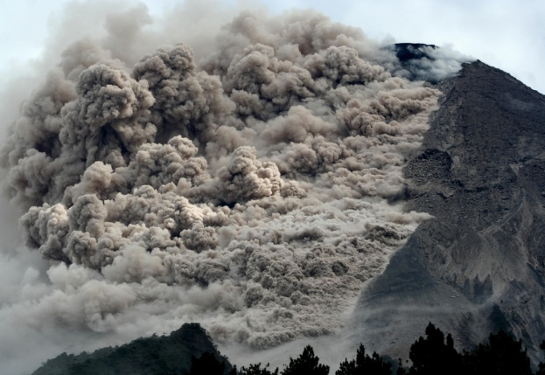
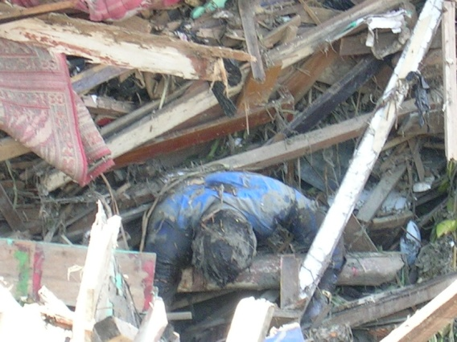
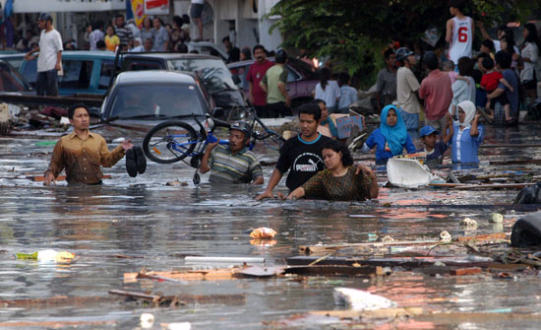
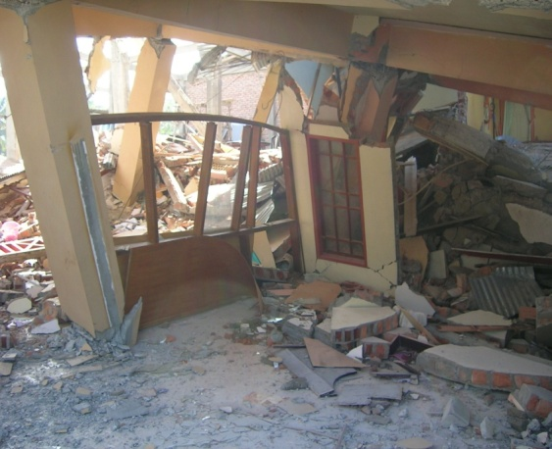
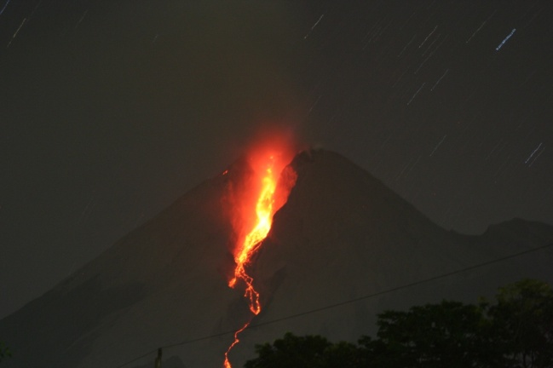
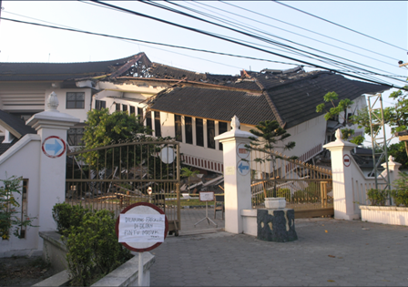
ANCAMAN BENCANA
GEOLOGI
Gempa Bumi
Tsunami
Letusan Gn Api
HIDRO-METEOROLOGI
Banjir
Tanah Longsor
Kekeringan
Topan/Badai
BIOLOGI
Hama
Penyakit
KEGAGALAN TEKNOLOGI
Kecelakaan Industri
Kebocoran Reaktor Nuklir
LINGKUNGAN
Kebakaran (permukiman, hutan)
SOSIAL
Konflik Sosial

Slide 15
Peringatan Dini (early warning)
Upaya untuk memberikan tanda peringatan bahwa bencana kemungkinan akan segera terjadi.
Pemberian peringatan dini harus :
- Menjangkau masyarakat (accesible)
- Segera (immediate)
- Tegas tidak membingungkan (coherent)
- Bersifat resmi (official)

Slide 16
Mitigasi (mitigation)
Upaya untuk meminimalkan dampak yang ditimbulkan oleh bencana.
Difokuskan pada pengenalan daerah rawan ancaman bencana dan pola perilaku individu / masyarakat yang rentan terhadap bencana.

Slide 17
Pengelolaan selama bencana
A. Tindakan langsung saat bencana
Saksi yang mengetahui, BUNYIKAN TANDA BAHAYA!
Meminta bantuan - melalui telepon atau mengutus orang :
Minta bantuan dari desa terdekat
Menghubungi SATLAK PBP, PMI, POLISI, TNI, LSM dan Pemerintah
Menghubungi Media (gunakan buku Komunikasi)
Kepala Desa / Pimpinan Wilayah atau wakilnya bisa memutuskan untuk mengungsi atau tidak.

Slide 18
TANGGAP DARURAT SAAT BENCANA
KR = Kritis : Perawatan Langsung. Korban yang kritis harus diutamakan dan secepatnya dibawa ke rumah sakit terdekat
DR = Darurat : Perawatan Segera. Korban yang darurat segera diberi bantuan untuk meringankan penderitaan dan secepatnya dibawa ke rumah sakit terdekat.
NK = Non-Kritis : Bisa menunggu perawatan
TH = Tanpa Harapan : Meninggal atau tidak bisa dirawat

Slide 19
PEMENUHAN KEBUTUHAN DASAR SAAT BENCANA
Bantuan Tempat Penampungan/Hunian Sementara
bantuan pangan
bantuan non pangan
bantuan sandang
Bantuan Air Bersih dan Sanitasi
bantuan pelayanan kesehatan

Slide 20
PERLINDUNGAN KELOMPOK RENTAN SAAT BENCANA
ANAK
Perempuan khususnya perempuan hamil dan menyusui
penyandang cacat dan para lanjut usia

Slide 21
PEMULIHAN (REHABILITASI DAN REKONSTRUKSI) KORBAN PASCA BENCANA
Pemulihan (Recovery)
Rehabilitasi = mengupayakan pulihnya fungsi dasar/standar minimal
Rekonstruksi = mengupayakan pulihnya fungsi secara menyeluruh bahkan lebih baik dari keadaan sebelum terjadinya bencana
Dalam upaya Pemulihan ini harus sudah memasukkan pertimbangan-pertimbangan pengurangan risiko bencana seperti :
Penerapan building code
Penetapan lokasi sesuai dengan fungsi lahan
Menekankan pada pengurangan kerentanan

Slide 22
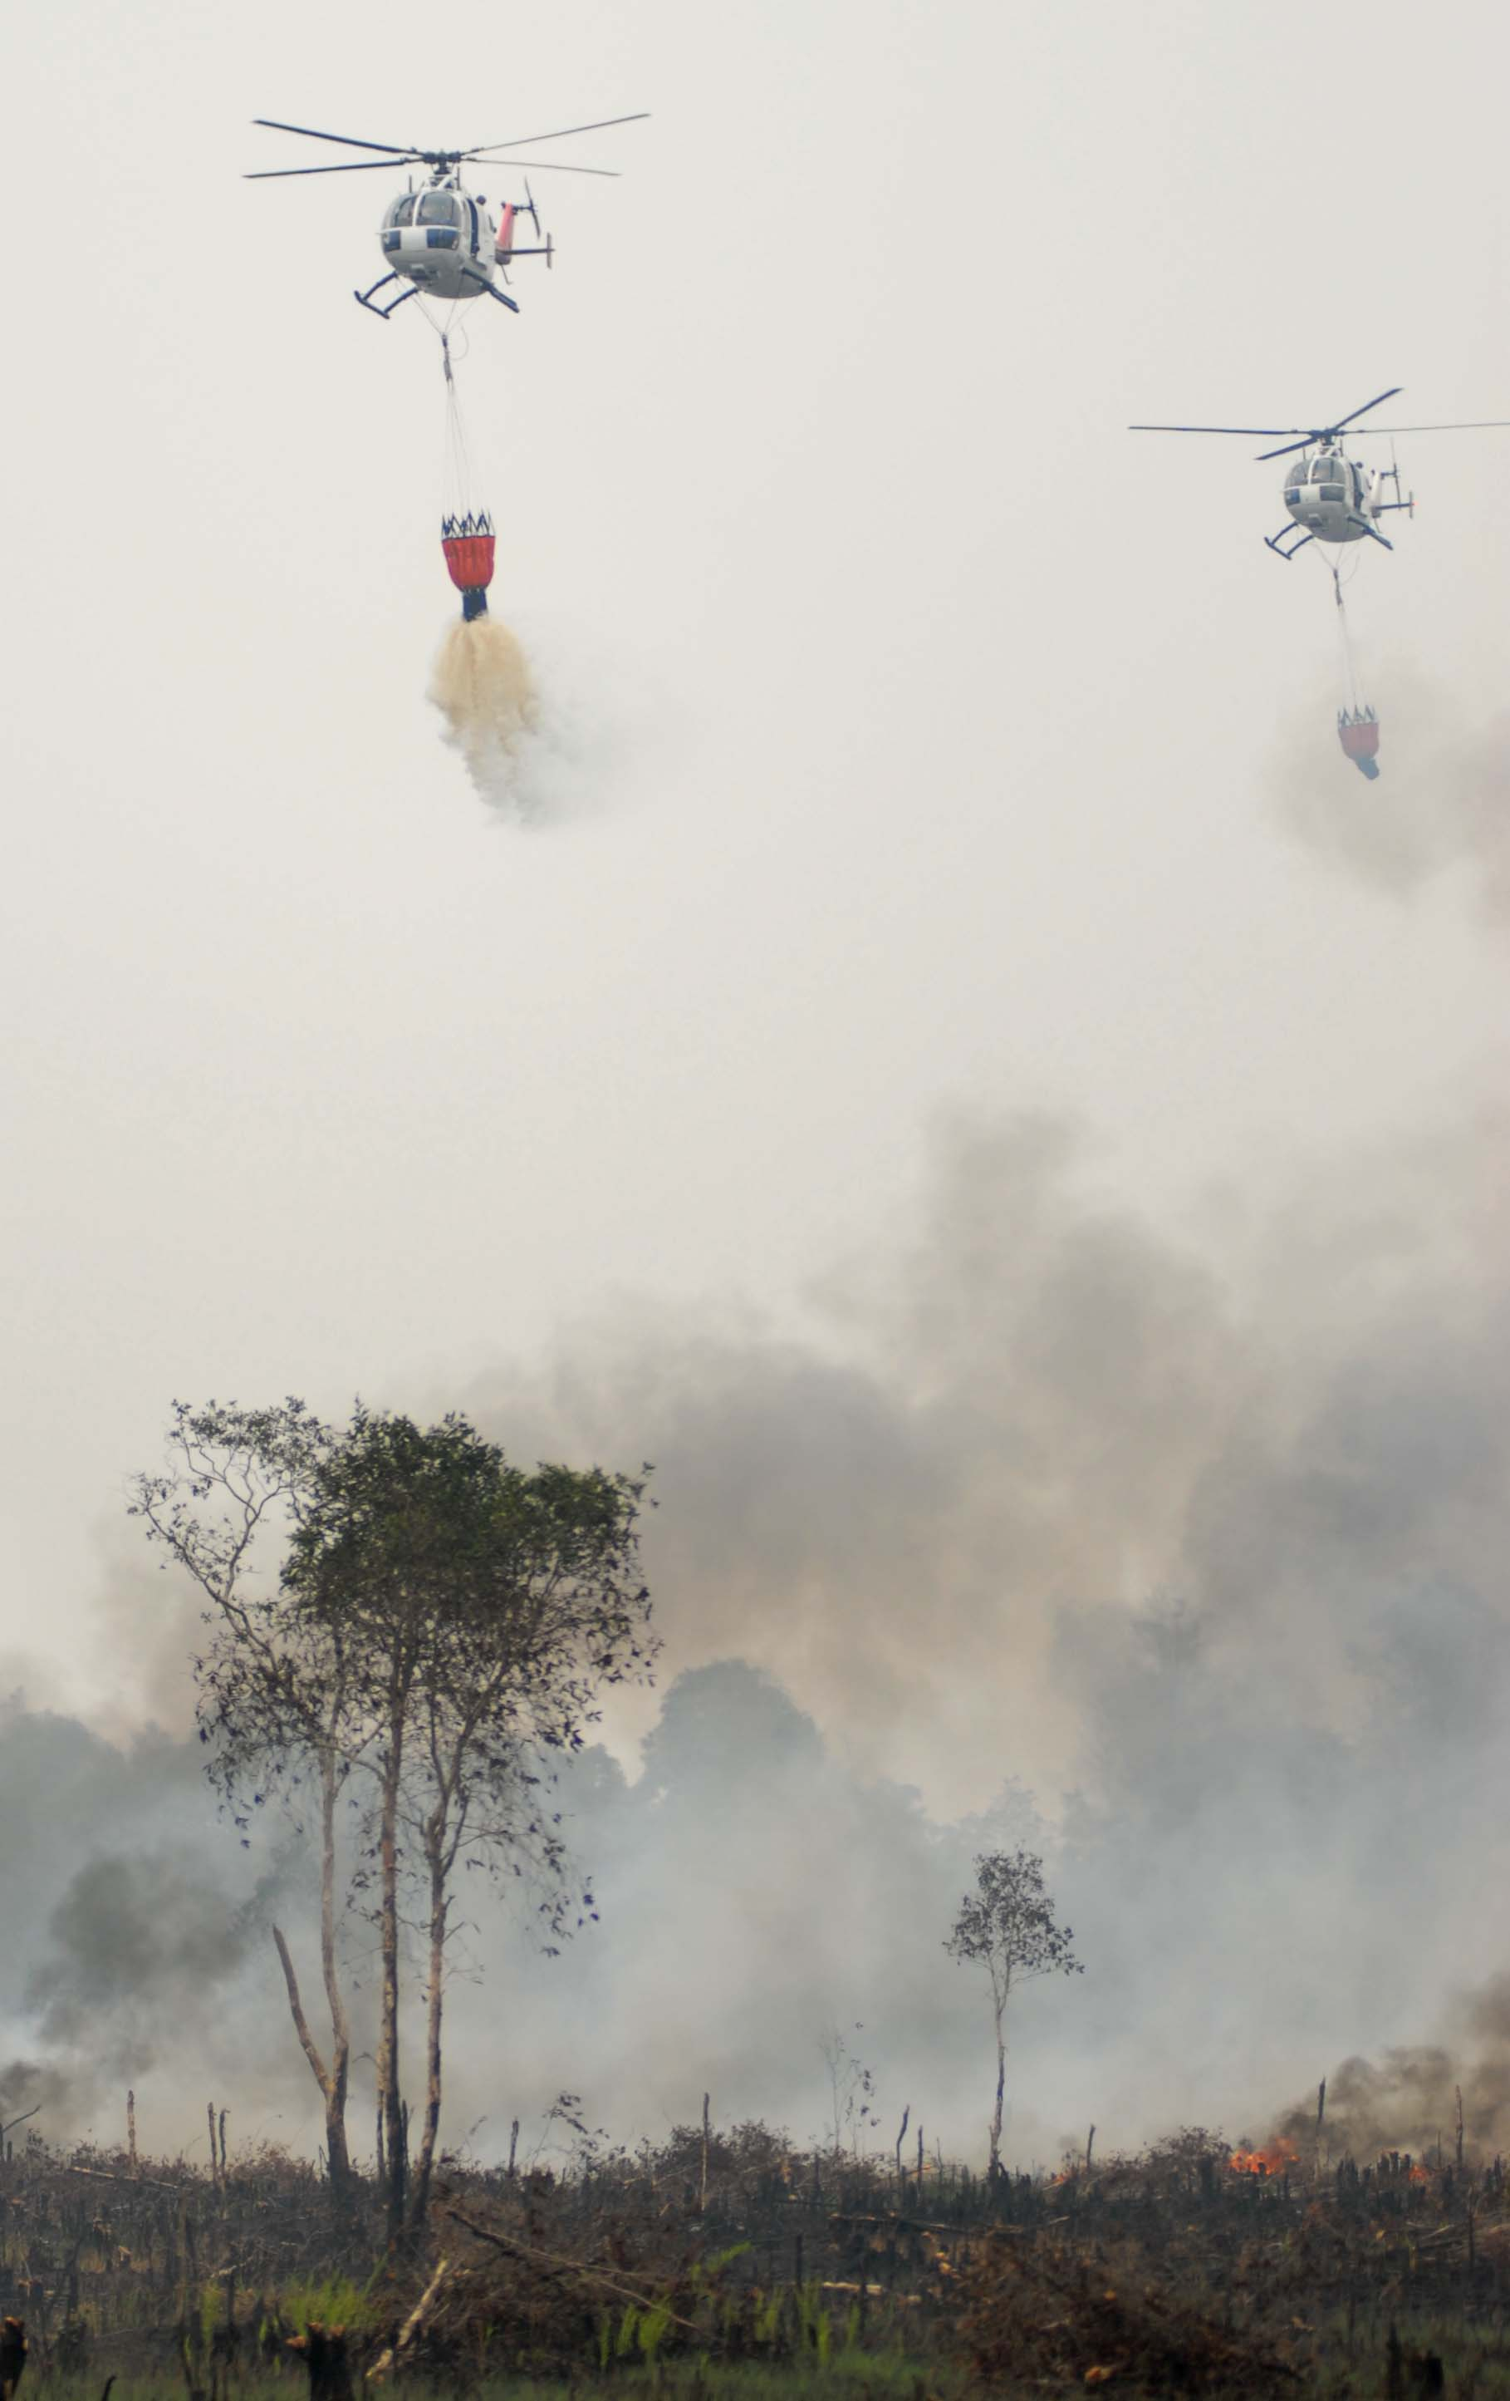
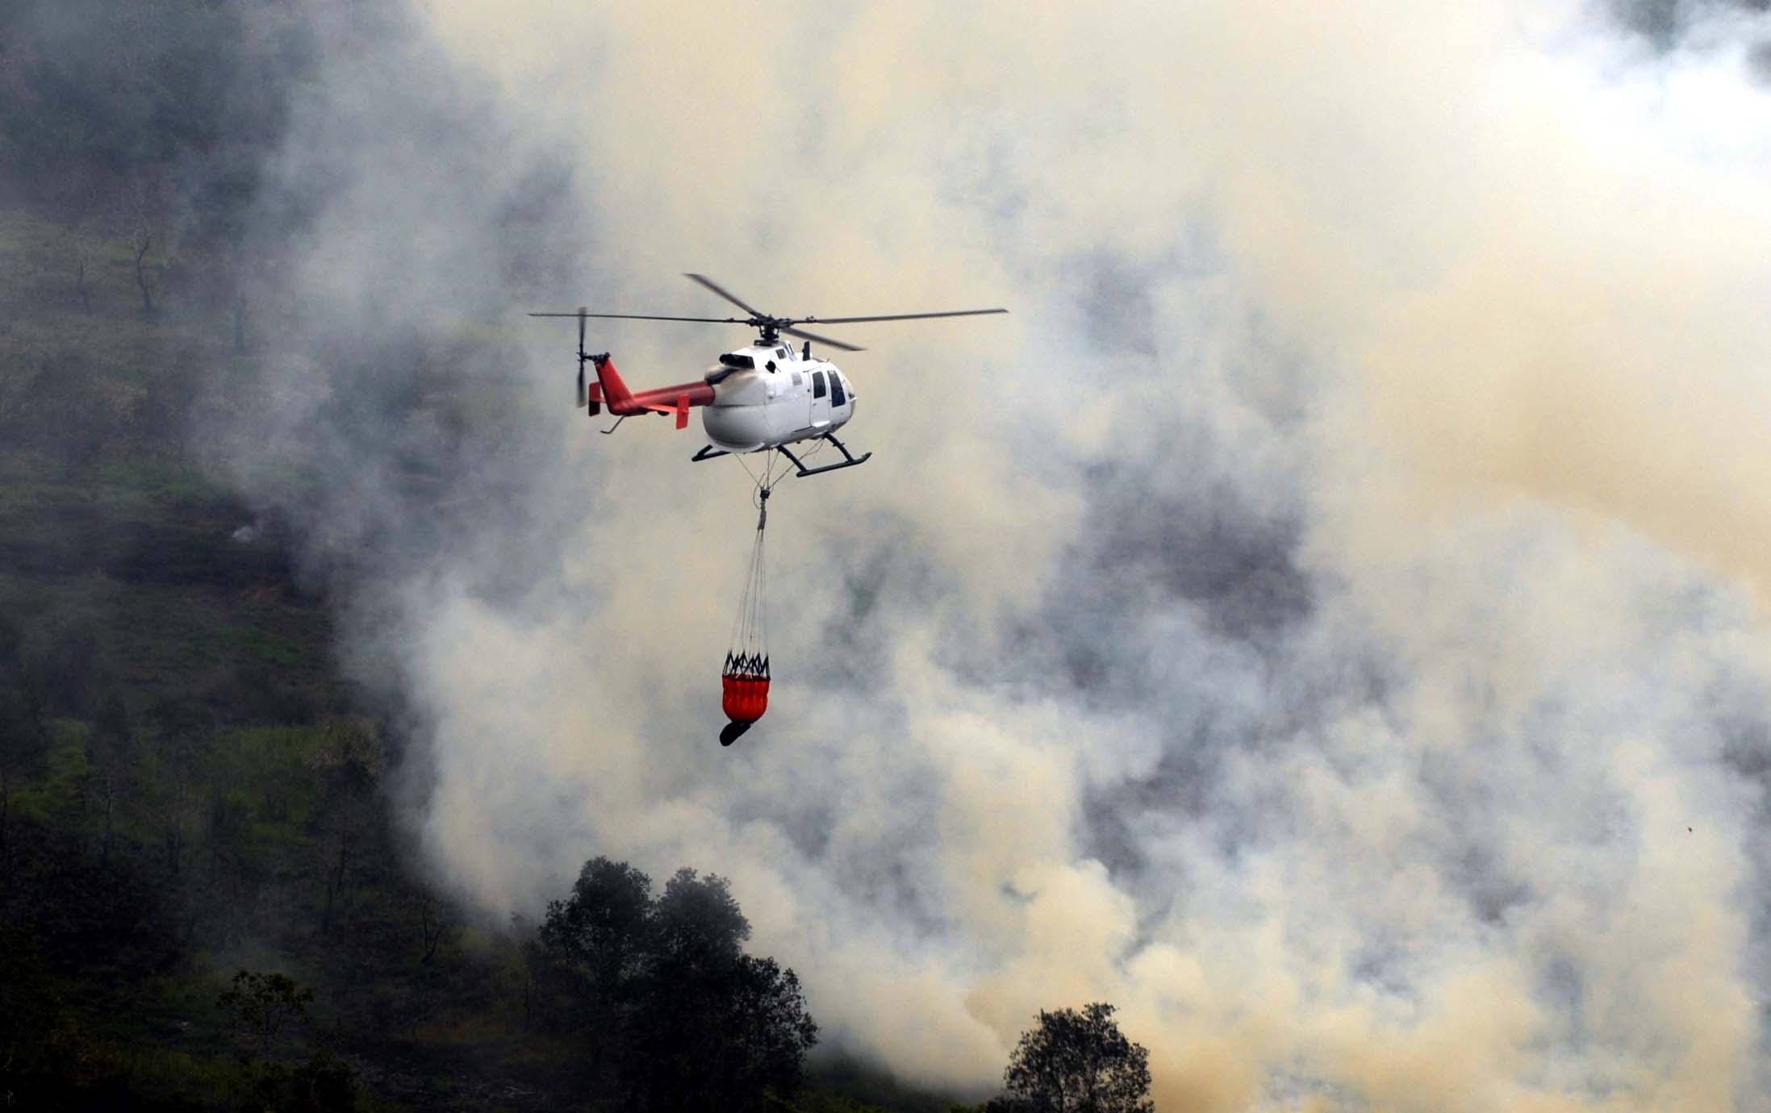
Selesai - Terima Kasih

